Slide 1
Desequilibrios de material · Bloque 3: Desequilibrios materiales
Lección 15
Sacrificios de pieza por peones
4 partidas y ejemplos · 20 momentos clave
Ajedrez Integral · Oscar Angulo Cubero

Slide 2
Objetivo de la lección
Evaluar cuándo dos o tres peones compensan una pieza: peones pasados, centro móvil y ataque al rey.
Idea guía: Los peones compensan una pieza sólo si son móviles, están apoyados y el rival no puede bloquearlos.
Desequilibrios de material · Lección 15 · Ajedrez Integral

Slide 3
Teoría (1/3)
Entregar una pieza menor entera a cambio de sólo dos o tres peones es el sacrificio más audaz de todos los que vimos hasta ahora, y esta lección explica bajo qué condiciones esos peones alcanzan realmente como compensación. La respuesta corta es: sólo si son móviles, están apoyados entre sí y el rival no puede bloquearlos con facilidad; peones estáticos, por más que sean tres, casi nunca justifican el sacrificio.
Hay tres formas típicas en que estos peones producen compensación suficiente. La primera es que formen (o estén a punto de formar) pasados conectados: dos pasados conectados avanzados pueden pesar tanto como la pieza entregada, y tres, todavía más. La segunda es que constituyan una masa central móvil, capaz de avanzar constantemente mientras a la vez le quita casillas y actividad a las piezas menores rivales, cumpliendo así dos funciones al mismo tiempo. La tercera es que sirvan de apoyo directo a un ataque contra el rey rival, sobre todo cuando ese rey queda expuesto justo en el momento del sacrificio.
Desequilibrios de material · Lección 15 · Ajedrez Integral

Slide 4
Teoría (2/3)
El plan de quien entrega la pieza consiste en mantener siempre en movimiento a esos peones, evitando cualquier estabilización que le permita al rival bloquearlos con comodidad, y en coordinar el resto de las piezas para sostener el avance. El plan de quien recibe la pieza es exactamente el contrario: bloquear cuanto antes, cambiar piezas para reducir el apoyo al avance, y evitar sobre todo que los peones lleguen a conectarse entre sí.
El error más común de quien sacrifica es hacerlo con peones que en realidad están destinados a quedar bloqueados o aislados, convirtiendo la pieza entregada en pura pérdida material sin ninguna compensación real. El error más común de quien recibe la pieza es subestimar la velocidad con la que esos peones pueden coordinarse, dejando pasar el momento justo para bloquearlos.
Desequilibrios de material · Lección 15 · Ajedrez Integral

Slide 5
Teoría (3/3)
Nyback–Carlsen y Anand–Wang Hao muestran los dos primeros caminos de la lección: en la primera, dos peones pasados conectados alcanzan para ganar por la fuerza, mientras en la segunda, una masa de peones centrales cumple el doble rol de amenazar avances y neutralizar a las piezas menores rivales al mismo tiempo. Ivanchuk–Erdos lleva la idea al extremo con el sacrificio de una torre entera por sólo dos peones, compensados por pasados conectados y un rey rival expuesto. Vocaturo–Vallejo Pons, en cambio, sirve de advertencia: los tres peones entregados por la pieza nunca logran movilizarse, y terminan siendo simples debilidades frente a la pareja de alfiles negra.
Desequilibrios de material · Lección 15 · Ajedrez Integral

Slide 6
Reglas para recordar
• Antes de entregar una pieza por peones, comprueba que esos peones sean móviles y estén apoyados entre sí.
• Prioriza peones que puedan conectarse como pasados: dos conectados valen tanto como la pieza entregada.
• Una masa central móvil cumple doble función: amenaza avanzar y le quita actividad a las piezas rivales.
• Si recibes la pieza, bloquea cuanto antes: peones estáticos casi nunca justifican el sacrificio.
• No sacrifiques una pieza por peones que en realidad están destinados a quedar aislados o bloqueados.
Desequilibrios de material · Lección 15 · Ajedrez Integral

Slide 7
Tomi Nyback – Magnus Carlsen (Dresden Olympiad 2008) 1-0
En una posición de flanco de dama casi bloqueada, Carlsen se descuida con 17...b5? y no toma la calidad que se le ofrecía unas jugadas antes, dejando que las blancas ejecuten el plan temático del capítulo: 19.a4! seguido de 20.axb5!, un sacrificio de caballo por dos peones pasados conectados en el flanco de dama. El sacrificio prácticamente no tiene riesgo, ya que las piezas menores negras están demasiado lejos para atacar esos peones, y con 23.Txa8! las blancas simplifican la posición sin perder nada, porque su verdadera fuerza reside en los peones y no en las torres. A partir de ahí, el plan Ce5, b5-b6 y c5-c6 avanza sin oposición real, hasta que el primer peón corona con 36.b8=D. La partida enseña que, en posiciones cerradas donde el rival no tiene objetivos claros, un sacrificio de pieza a cambio de peones pasados conectados puede ser una apuesta prácticamente sin riesgo.
• En posiciones cerradas donde las piezas menores rivales están lejos de la acción, un sacrificio de pieza por dos peones pasados conectados puede ser una apuesta con muy poco riesgo.
• Cuando tu ventaja reside en los peones pasados, las torres pasan a ser piezas accesorias: no dudes en cambiarlas (23.Txa8!) si eso simplifica la posición sin ceder nada.
• Antes de avanzar los peones pasados decisivos, identifica el plan más corto posible (por ejemplo, Ce5 seguido de b5-b6 y c5-c6) y ejecútalo con calma, sin necesidad de calcular cada variante posible.
Desequilibrios de material · Lección 15 · Ajedrez Integral

Slide 8
Planilla: Tomi Nyback – Magnus Carlsen
1.Cf3 1…Cf6 2.c4 2…e6 3.Cc3 3…d5 4.d4 4…Ae7 5.Af4 5…O-O 6.e3 6…Cbd7 7.c5 7…c6 8.Ad3 8…b6 9.b4 9…a5 10.a3 10…Aa6 11.O-O 11…Dc8 12.Dc2 12…Axd3 13.Dxd3 13…Ch5 14.Ae5 14…Db7 15.Tfc1 15…Tfc8 16.h3 16…Cxe5 17.Cxe5 17…b5? 18.Tcb1? 18…Dc7? 19.a4! 19…axb4 20.axb5! 20…bxc3 21.Cxc6 21…Cf6 22.Dxc3 22…Af8 23.Txa8! 23…Txa8 24.Ta1 24…Ce4 25.Db2 25…Te8 26.Ce5 26…Cxc5 27.b6 27…Db7 28.Db5 28…Ta8 29.Txa8 29…Dxa8 30.dxc5 30…Da1+ 31.Rh2 31…Dxe5+ 32.g3 32…d4 33.b7 33…Df5 34.Db2 34…dxe3 35.fxe3 35…Dxc5 36.b8=D 36…Dxe3 37.Dc7 37…h6 38.Dbc2 38…Dd4 39.D7c4 1-0
Desequilibrios de material · Lección 15 · Ajedrez Integral

Slide 9
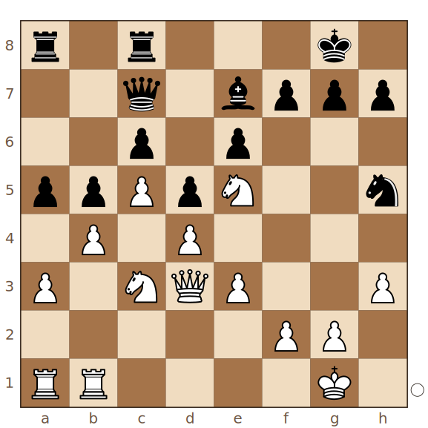
Tomi Nyback – Magnus Carlsen · momento clave 1/5
Las negras ya se descuidaron una vez sin capturar el sacrificio que se les ofrecía. ¿Qué avance de peón, que las negras ya habían pasado por alto antes, decide ahora la partida?
Juegan blancas
Pista: Piensa en avanzar el peón a hasta la cuarta fila, preparando el sacrificio decisivo.
Solución: 19.a4!
19.a4! es la jugada clave: las negras ya no pueden evitar el sacrificio de pieza que viene a continuación, tras haber pasado por alto esta idea en más de una ocasión.
Desequilibrios de material · Lección 15 · Ajedrez Integral

Slide 10
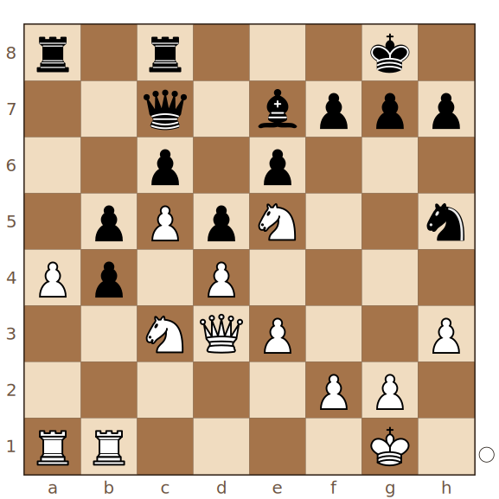
Tomi Nyback – Magnus Carlsen · momento clave 2/5
¿Qué captura de peón, sacrificando efectivamente un caballo, crea dos peones pasados conectados en el flanco de dama para las blancas?
Juegan blancas
Pista: Piensa en capturar el peón b5 con el peón a4, dejando el caballo c3 a merced de las negras.
Solución: 20.axb5!
20.axb5! es el sacrificio de pieza temático: las blancas entregan el caballo a cambio de dos peones pasados conectados en el flanco de dama, con prácticamente ningún riesgo, ya que las negras no tienen objetivos claros para sus piezas menores.
Desequilibrios de material · Lección 15 · Ajedrez Integral

Slide 11
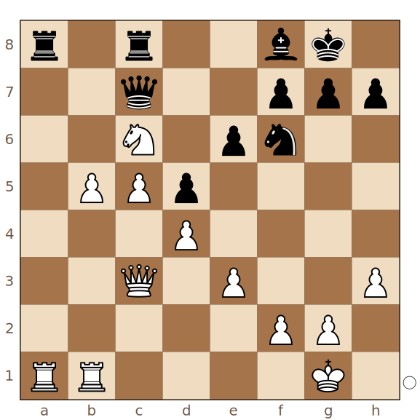
Tomi Nyback – Magnus Carlsen · momento clave 3/5
Dado que la fuerza blanca reside en sus peones pasados conectados, ¿qué cambio de torres simplifica la posición sin ceder ninguna ventaja?
Juegan blancas
Pista: Piensa en cambiar torres en la columna a, ya que son piezas accesorias frente al verdadero activo blanco.
Solución: 23.Txa8!
23.Txa8! simplifica la posición sin ceder nada: las torres son piezas accesorias cuando la ventaja reside en los peones pasados conectados.
Desequilibrios de material · Lección 15 · Ajedrez Integral

Slide 12
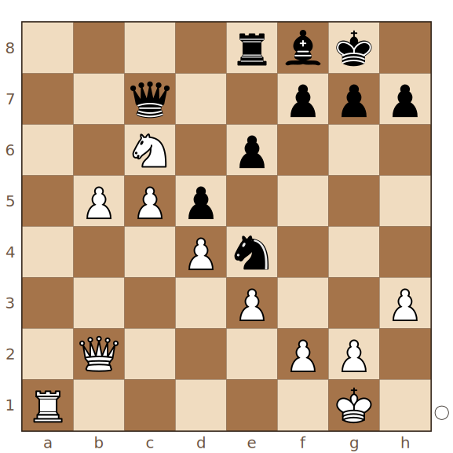
Tomi Nyback – Magnus Carlsen · momento clave 4/5
¿Qué salto de caballo amenaza con avanzar decisivamente el primer peón pasado hacia b6?
Juegan blancas
Pista: Piensa en centralizar el caballo hacia una casilla fuerte, preparando el avance del peón b.
Solución: 26.Ce5
26.Ce5 amenaza con b5-b6, aumentando la presión sobre una posición negra que carece de piezas capaces de organizar la defensa.
Desequilibrios de material · Lección 15 · Ajedrez Integral

Slide 13
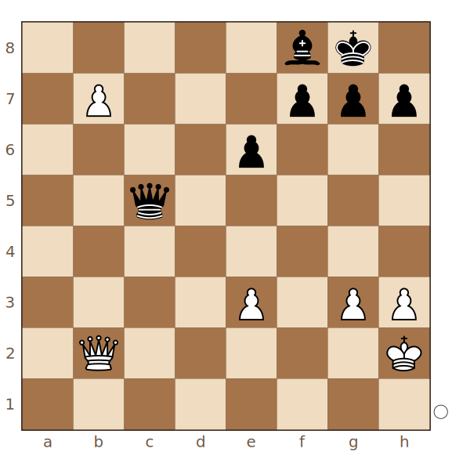
Tomi Nyback – Magnus Carlsen · momento clave 5/5
Tras una larga conversión técnica, ¿qué captura de peón corona finalmente el primer peón pasado, materializando la compensación del sacrificio inicial?
Juegan blancas
Pista: Piensa en el peón b avanzando a la octava fila y coronando en dama.
Solución: 36.b8=D
36.b8=D corona el primer peón pasado: las blancas ya tienen dos damas, materializando por completo la compensación del sacrificio de pieza inicial.
Desequilibrios de material · Lección 15 · Ajedrez Integral

Slide 14
Qué nos deja esta partida
• En posiciones cerradas donde las piezas menores rivales están lejos de la acción, un sacrificio de pieza por dos peones pasados conectados puede ser una apuesta con muy poco riesgo.
• Cuando tu ventaja reside en los peones pasados, las torres pasan a ser piezas accesorias: no dudes en cambiarlas (23.Txa8!) si eso simplifica la posición sin ceder nada.
• Antes de avanzar los peones pasados decisivos, identifica el plan más corto posible (por ejemplo, Ce5 seguido de b5-b6 y c5-c6) y ejecútalo con calma, sin necesidad de calcular cada variante posible.
Desequilibrios de material · Lección 15 · Ajedrez Integral

Slide 15
Viswanathan Anand – Wang Hao (Wijk aan Zee 2011) 1-0
Anand sorprende con la novedad 16.Cd4!, entregando el caballo por un solo peón para transformar sus peones c doblados en una poderosa masa central de tres peones (f3, e4 y d4), respaldada además por la pareja de alfiles. Aunque el material favorece a las negras, sus piezas carecen de casillas prometedoras y de debilidades claras para atacar, mientras las blancas incrementan la presión con jugadas como 23.Tab1! y 21.Ag3, ganando material adicional. El punto culminante llega con 26.d5!, donde a pesar de estar ahora con calidad por peón (en desventaja material), las blancas demuestran que su pareja de alfiles y su masa de peones central son más que suficientes para una victoria sencilla, ya que las torres negras nunca encuentran una columna abierta. La partida es un ejemplo claro de cómo dos peones bien ubicados, formando parte de una masa central móvil, pueden compensar sobradamente a una pieza menor.
• Dos peones no siempre son una compensación pobre por una pieza: si forman parte de una masa central móvil y bien respaldada, pueden ser más que suficientes.
• Una masa de peones centrales cumple doble función: amenaza con avanzar y, al mismo tiempo, le quita casillas a las piezas rivales, dejándolas sin actividad.
• Cuando tus piezas están mejor coordinadas y el rival carece de columnas abiertas o debilidades para atacar, puedes jugar con calma aunque el balance material parezca desfavorable en el papel.
Desequilibrios de material · Lección 15 · Ajedrez Integral

Slide 16
Planilla: Viswanathan Anand – Wang Hao
1.d4 1…Cf6 2.c4 2…e6 3.Cc3 3…Ab4 4.f3 4…d5 5.a3 5…Axc3+ 6.bxc3 6…c5 7.cxd5 7…Cxd5 8.dxc5 8…Da5 9.e4 9…Ce7 10.Ae3 10…O-O 11.Db3 11…Dc7 12.Ab5 12…Cec6 13.Ce2 13…Ca5 14.Db4 14…e5 15.O-O 15…Ae6 16.Cd4! 16…exd4 17.cxd4 17…Cbc6 18.Dc3 18…Ce7 19.Tfd1 19…Tad8?! 20.Af2 20…a6? 21.Ag3 21…Dc8 22.Af1 22…b6 23.Tab1! 23…Cb3 24.Txb3 24…Axb3 25.Dxb3 25…bxc5 26.d5! 26…Cg6 27.Db6 27…f5 28.Axa6 28…Dd7 29.Ab5 29…Df7 30.exf5 30…Dxf5 31.Dxc5 31…Tc8 32.Dd4 32…Tfd8 33.a4 1-0
Desequilibrios de material · Lección 15 · Ajedrez Integral

Slide 17
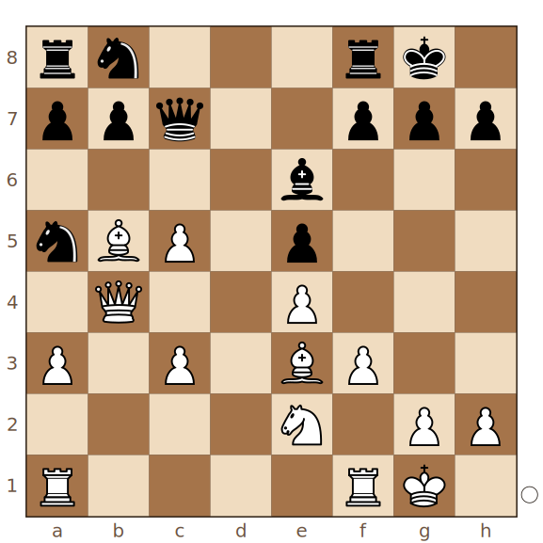
Viswanathan Anand – Wang Hao · momento clave 1/5
Las blancas identifican que sus peones c están doblados y poco útiles tal cual están. ¿Qué sacrificio de pieza, entregando el caballo por un solo peón, busca transformarlos en una poderosa masa central?
Juegan blancas
Pista: Piensa en saltar el caballo hacia el centro, ofreciéndolo a cambio de un peón central.
Solución: 16.Cd4!
16.Cd4! es la novedad de Anand: entrega el caballo por un solo peón con la idea de transformar los peones c doblados en una poderosa masa central de tres peones.
Desequilibrios de material · Lección 15 · Ajedrez Integral

Slide 18
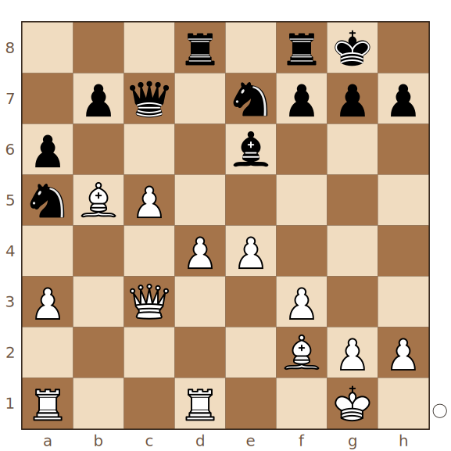
Viswanathan Anand – Wang Hao · momento clave 2/5
El caballo negro en a5 está mal ubicado y sin buena retirada para la dama que lo protege. ¿Qué jugada de alfil amenaza directamente con ganarlo?
Juegan blancas
Pista: Piensa en desarrollar el alfil hacia g3, atacando indirectamente al caballo a5 a través de la dama que lo defiende.
Solución: 21.Ag3
21.Ag3 amenaza con ganar el caballo a5, ya que la dama negra no cuenta con una buena casilla de retirada.
Desequilibrios de material · Lección 15 · Ajedrez Integral

Slide 19
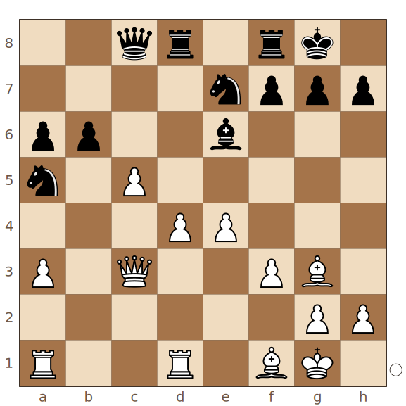
Viswanathan Anand – Wang Hao · momento clave 3/5
¿Qué jugada de torre amenaza Txb6 y obliga a las negras a tomar una decisión incómoda respecto a su peón b6?
Juegan blancas
Pista: Piensa en trasladar la torre pasiva hacia la columna b, sumándose a la presión sobre el flanco de dama.
Solución: 23.Tab1!
23.Tab1! amenaza Txb6 y obliga a las negras a decidir cómo proteger su peón b6, incrementando aún más la presión blanca.
Desequilibrios de material · Lección 15 · Ajedrez Integral

Slide 20
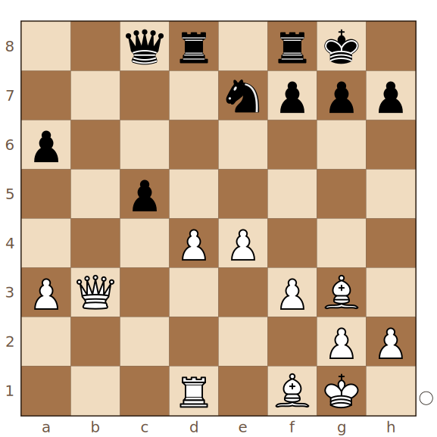
Viswanathan Anand – Wang Hao · momento clave 4/5
El material ahora favorece ligeramente a las negras (calidad por peón), pero las blancas tienen la pareja de alfiles y una masa de peones f3/e4/d5. ¿Qué avance de peón central pone en marcha esa masa de forma decisiva?
Juegan blancas
Pista: Piensa en avanzar el peón d, activando la poderosa pareja de alfiles y abriendo líneas.
Solución: 26.d5!
26.d5! es la jugada decisiva: la pareja de alfiles junto con la masa de peones f3/e4/d5 son más que suficientes para ganar con facilidad, ya que las torres negras no tienen ninguna columna abierta para operar.
Desequilibrios de material · Lección 15 · Ajedrez Integral

Slide 21
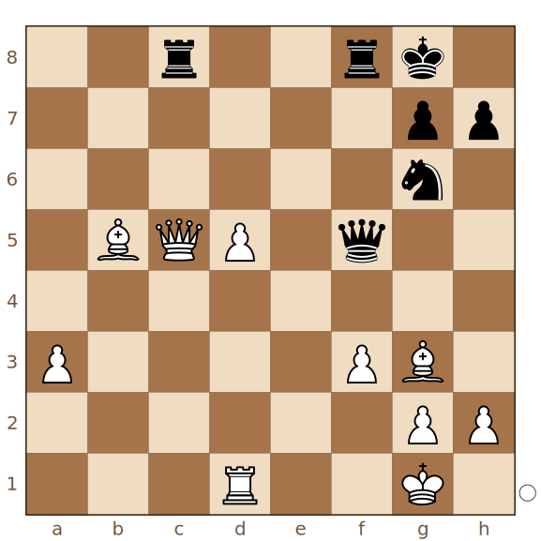
Viswanathan Anand – Wang Hao · momento clave 5/5
¿Qué jugada de dama centraliza la pieza y amenaza múltiples debilidades negras al mismo tiempo?
Juegan blancas
Pista: Piensa en centralizar la dama hacia una casilla desde donde ataque varios puntos débiles a la vez.
Solución: 32.Dd4
32.Dd4 centraliza la dama, amenazando simultáneamente varias debilidades negras y acelerando la definición de la partida.
Desequilibrios de material · Lección 15 · Ajedrez Integral

Slide 22
Qué nos deja esta partida
• Dos peones no siempre son una compensación pobre por una pieza: si forman parte de una masa central móvil y bien respaldada, pueden ser más que suficientes.
• Una masa de peones centrales cumple doble función: amenaza con avanzar y, al mismo tiempo, le quita casillas a las piezas rivales, dejándolas sin actividad.
• Cuando tus piezas están mejor coordinadas y el rival carece de columnas abiertas o debilidades para atacar, puedes jugar con calma aunque el balance material parezca desfavorable en el papel.
Desequilibrios de material · Lección 15 · Ajedrez Integral

Slide 23
Vasyl Ivanchuk – Viktor Erdos (Gibraltar 2011) 1-0
En una posición casi totalmente cerrada, con apariencia de tablas, Ivanchuk encuentra el único recurso disponible para complicar la partida: el sorprendente 40.Txd5!!, un sacrificio de torre por solo dos peones a primera vista. La clave está en que los peones pasados conectados e5 y f4, apoyados por la pareja de alfiles trabajando en diagonales adyacentes, resultan una compensación mucho mayor de lo que sugiere el material invertido. Con paciencia -incluso deteniéndose a defender el peón f4 con 45.g3! antes de avanzar- las blancas terminan la partida con un final técnico impecable: el peón pasado corona en 60.e8=D mientras el rey negro y sus piezas nunca logran coordinarse para detenerlo. La partida demuestra que un sacrificio de torre por solo dos peones puede ser correcto si esos peones, apoyados por piezas activas, forman una amenaza de coronación difícil de contener.
• Un sacrificio de torre por apenas dos peones puede estar objetivamente ganado si esos peones son pasados, están conectados y cuentan con el respaldo de piezas activas.
• Los alfiles trabajando en diagonales adyacentes (uno controlando las casillas claras, el otro las oscuras) forman un equipo extremadamente poderoso para apoyar el avance de los peones y crear amenazas contra el rey rival.
• En medio de una posición táctica muy afilada, a veces conviene detenerse una jugada para defender un peón clave (como 45.g3! protegiendo f4) antes de continuar con el plan de ataque: sin esa base, el resto del plan se derrumba.
Desequilibrios de material · Lección 15 · Ajedrez Integral

Slide 24
Planilla: Vasyl Ivanchuk – Viktor Erdos
1.e4 1…e6 2.d4 2…d5 3.Cd2 3…a6 4.Cgf3 4…Cf6 5.Ad3 5…c5 6.e5 6…Cfd7 7.c3 7…Cc6 8.O-O 8…g5 9.Ab1 9…g4 10.Ce1 10…h5 11.Cc2 11…Tg8 12.Te1 12…cxd4 13.cxd4 13…f5 14.Cf1 14…Ae7 15.Ad2 15…Cf8 16.f4 16…b5 17.a3 17…a5 18.Ac3 18…Cd7 19.Dd2 19…Cb6 20.b3 20…Rf7 21.Cfe3 21…Rf8 22.Ab2 22…Rg7 23.Tc1 23…Ad7 24.Ce1 24…a4 25.b4 25…Cc4 26.De2 26…Db8 27.Cd3 27…Da7 28.Cc5 28…Tgf8 29.Rh1 29…Tac8 30.Cxc4 30…bxc4 31.Ac2 31…Axc5 32.dxc5 32…Ce7 33.Td1 33…Ab5 34.Ac3 34…Cg6 35.Td4 35…Ac6 36.Tb1 36…Tb8 37.Rg1 37…Ab5 38.Tbd1 38…De7 39.De3 39…Da7? 40.Txd5!! 40…exd5 41.e6+ 41…Rh6 42.Txd5 42…Tbd8 43.Txd8 43…Txd8 44.Axf5 44…Dc7 45.g3! 45…Td1+ 46.Rf2 46…Dd8 47.Ac2 47…Td3 48.Axd3 48…Dxd3 49.f5+ 49…Dxe3+ 50.Rxe3 50…Ce7 51.Re4 51…Ac6+ 52.Re5 52…Cd5 53.b5! 53…Cxc3 54.bxc6 54…Cb5 55.e7 55…Cc7 56.Rd6 56…Ce8+ 57.Rd7 57…Cf6+ 58.Re6 58…Ce8 59.Rf7 59…Cc7 60.e8=D 1-0
Desequilibrios de material · Lección 15 · Ajedrez Integral

Slide 25
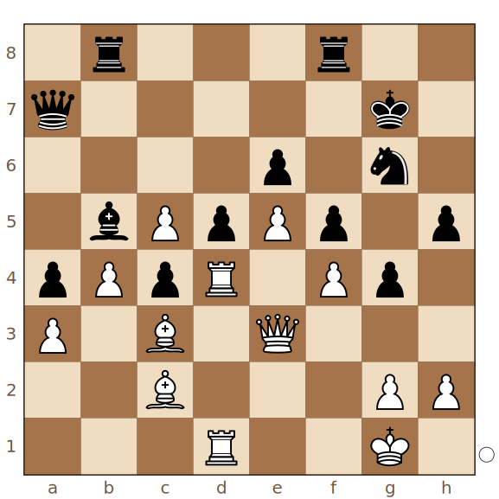
Vasyl Ivanchuk – Viktor Erdos · momento clave 1/5
Las negras acaban de jugar 39...Da7?, sin darse cuenta del recurso táctico blanco. ¿Qué sacrificio de torre, capturando el peón d5, resulta sorprendentemente efectivo gracias a los futuros peones pasados conectados e5/f4 y la pareja de alfiles?
Juegan blancas
Pista: Piensa en capturar el peón d5 con la torre, entregando la torre a cambio de dos peones y una posición abierta para los alfiles.
Solución: 40.Txd5!!
40.Txd5!! es el recurso brillante: aunque a primera vista solo gana dos peones, el peón f5 negro también queda débil, y los futuros peones pasados conectados e5/f4, apoyados por la pareja de alfiles, son compensación más que suficiente por la torre.
Desequilibrios de material · Lección 15 · Ajedrez Integral

Slide 26
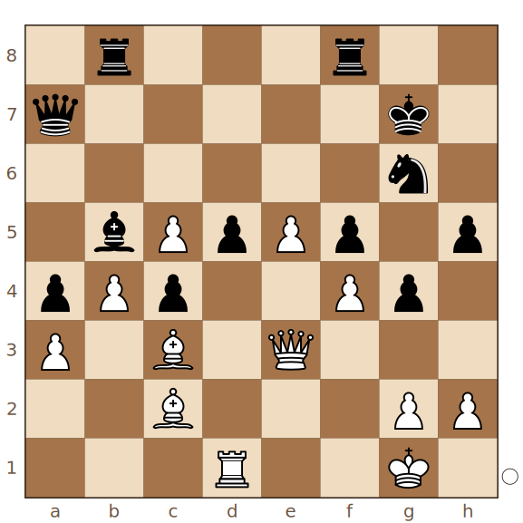
Vasyl Ivanchuk – Viktor Erdos · momento clave 2/5
Tras el sacrificio de torre, ¿qué avance de peón con jaque inicia la carrera decisiva de los peones pasados centrales?
Juegan blancas
Pista: Piensa en avanzar el peón e con jaque, ganando tiempo mientras se acerca a la coronación.
Solución: 41.e6+
41.e6+ es el segundo paso del plan: el peón pasado avanza con jaque, ganando tiempo mientras se acerca a la coronación.
Desequilibrios de material · Lección 15 · Ajedrez Integral

Slide 27
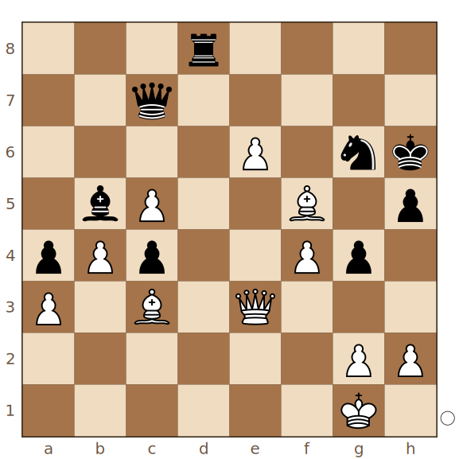
Vasyl Ivanchuk – Viktor Erdos · momento clave 3/5
Con una torre de menos, ¿qué jugada aparentemente tranquila defiende el peón f4, entendiendo que debe trabajar junto al peón e6 como pareja de pasados centrales?
Juegan blancas
Pista: Piensa en una jugada modesta de peón que proteja al peón f4 sin comprometer nada más.
Solución: 45.g3!
45.g3! defiende el peón f4: combinado con el peón e6, forma un par de pasados centrales mucho más valiosos que dos peones sueltos.
Desequilibrios de material · Lección 15 · Ajedrez Integral

Slide 28
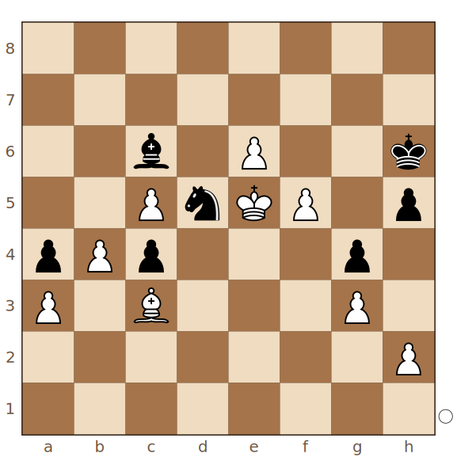
Vasyl Ivanchuk – Viktor Erdos · momento clave 4/5
¿Qué avance de peón en el flanco de dama es la forma más precisa de terminar de romper la defensa negra?
Juegan blancas
Pista: Piensa en avanzar el peón b, atacando directamente a la pieza negra que sostiene la posición.
Solución: 53.b5!
53.b5! es la forma más precisa de romper la defensa negra, abriendo el camino final hacia la victoria.
Desequilibrios de material · Lección 15 · Ajedrez Integral

Slide 29
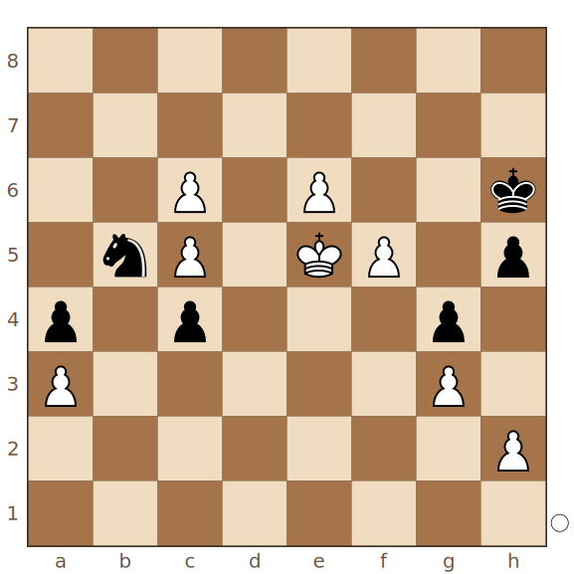
Vasyl Ivanchuk – Viktor Erdos · momento clave 5/5
Tras ganar la última pieza negra capaz de frenarlo, ¿qué avance de peón acerca al pasado central un paso más de la coronación?
Juegan blancas
Pista: Piensa en avanzar el peón e a la séptima fila.
Solución: 55.e7
55.e7 acerca al peón pasado un paso más de la coronación, con las negras totalmente incapaces de detenerlo.
Desequilibrios de material · Lección 15 · Ajedrez Integral

Slide 30
Qué nos deja esta partida
• Un sacrificio de torre por apenas dos peones puede estar objetivamente ganado si esos peones son pasados, están conectados y cuentan con el respaldo de piezas activas.
• Los alfiles trabajando en diagonales adyacentes (uno controlando las casillas claras, el otro las oscuras) forman un equipo extremadamente poderoso para apoyar el avance de los peones y crear amenazas contra el rey rival.
• En medio de una posición táctica muy afilada, a veces conviene detenerse una jugada para defender un peón clave (como 45.g3! protegiendo f4) antes de continuar con el plan de ataque: sin esa base, el resto del plan se derrumba.
Desequilibrios de material · Lección 15 · Ajedrez Integral

Slide 31
Daniele Vocaturo – Francisco Vallejo Pons (Dudenhofen 2017) 0-1
Tras un plan equivocado que arranca con 15.Ce4?, las blancas terminan sacrificando una pieza en g5 para ganar tres peones, pero la compensación resulta insuficiente: los peones quedan repartidos en dos flancos (uno en la columna c, dos en las columnas g y h) sin formar nunca una masa central amenazante. Vallejo Pons, siguiendo la regla clásica de colocar sus propios peones en el color del alfil rival con 16...b6, neutraliza al alfil de casillas oscuras blanco y, tras cambiar las torres con 27...Td1!, lleva la partida a un final de piezas menores donde su ventaja se siente con total claridad. Jugadas precisas como 30...Ab1!, 40...Ae2! y 54...Te2! van fijando una debilidad tras otra, hasta que los peones blancos quedan completamente bloqueados y son capturados uno a uno. La partida es un excelente contraejemplo: muestra qué condiciones deben faltar para que un sacrificio de pieza por peones NO funcione.
• Tres peones a cambio de una pieza no son automáticamente suficiente compensación: si están repartidos en distintos flancos y no pueden formar una masa central, terminan siendo simples debilidades.
• La regla de 'colocar tus peones en el color del alfil rival' (16...b6) es una herramienta sencilla y muy efectiva para neutralizar la pareja de alfiles o un alfil fuerte del contrario.
• Cuando tienes ventaja de material efectiva (una pieza contra pocos peones dispersos), busca simplificar hacia un final de piezas menores donde tu rey y tus piezas puedan fijar y atacar las debilidades una por una.
Desequilibrios de material · Lección 15 · Ajedrez Integral

Slide 32
Planilla: Daniele Vocaturo – Francisco Vallejo Pons
1.e4 1…e5 2.Cf3 2…Cf6 3.d4 3…Cxe4 4.Ad3 4…Cc6 5.dxe5 5…Cc5 6.O-O 6…Cxd3 7.Dxd3 7…d6 8.exd6 8…Dxd6 9.De4+ 9…De7 10.Df4 10…Ae6 11.Td1 11…Td8 12.Te1 12…h6 13.Cc3 13…g5!? 14.Dg3 14…Ag7 15.Ce4? 15…O-O 16.Ae3 16…b6 17.Cexg5 17…hxg5 18.Axg5 18…f6 19.Af4 19…Df7 20.Axc7 20…Td7 21.Af4 21…Af5 22.c3 22…Dg6 23.h3 23…Dxg3 24.Axg3 24…Rf7 25.Af4 25…Tfd8 26.Te2 26…Af8 27.Tae1 27…Td1! 28.Txd1 28…Txd1+ 29.Te1 29…Txe1+ 30.Cxe1 30…Ab1! 31.a3 31…Ce5 32.Ac1 32…a5 33.b4 33…a4 34.f4 34…Cc4 35.g4 35…f5 36.Cf3 36…Ag7 37.Cd2 37…Ad3 38.Cxc4 38…Axc4 39.Ad2 39…fxg4 40.hxg4 40…Ae2! 41.g5 41…Ad3 42.Rf2 42…b5 43.Rg3 43…Re6 44.Rg4 44…Ae2+ 45.Rg3 45…Ad1 46.Ae1 46…Rf5 47.Ad2 47…Re4 48.Ae1 48…Ah5 49.Ad2 49…Ah8 50.Rh4 50…Ag6 51.Rg4 51…Ag7 52.Ae1 52…Af5+ 53.Rg3 53…Rd3 54.Rh4 54…Re2! 55.Ag3 55…Axc3 56.g6 56…Axg6 57.Rg5 57…Af7 0-1
Desequilibrios de material · Lección 15 · Ajedrez Integral

Slide 33
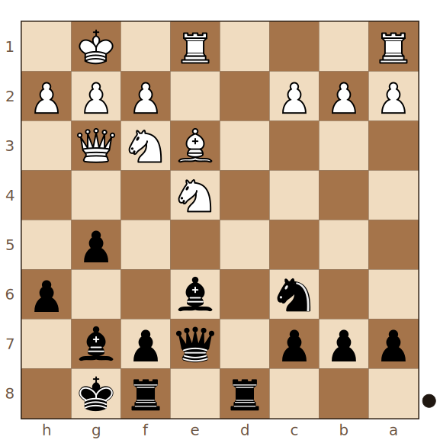
Daniele Vocaturo – Francisco Vallejo Pons · momento clave 1/5
Las blancas conservan la pareja de alfiles. ¿Qué avance de peón sigue la regla clásica de 'colocar los peones del color del alfil rival', neutralizando al alfil de casillas oscuras blanco?
Juegan negras
Pista: Piensa en un avance de peón modesto en el flanco de dama que ocupe una casilla oscura.
Solución: 16…b6
16...b6 sigue la regla de colocación de peones frente a la pareja de alfiles: ocupar las casillas del color del alfil rival reduce su alcance, y el efecto sobre el alfil de casillas oscuras blanco ya se nota con claridad.
Desequilibrios de material · Lección 15 · Ajedrez Integral

Slide 34
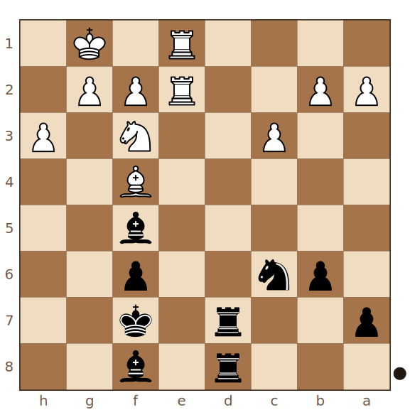
Daniele Vocaturo – Francisco Vallejo Pons · momento clave 2/5
Las negras quieren llevar la partida a un final de piezas menores, donde su ventaja se sienta con más claridad. ¿Qué jugada de torre invita al cambio general de torres?
Juegan negras
Pista: Piensa en ofrecer el cambio de torres en la columna d, iniciando una cadena de intercambios.
Solución: 27…Td1!
27...Td1! quita las torres del tablero, facilitando que las negras impongan su ventaja con sus piezas menores y su rey en el final resultante.
Desequilibrios de material · Lección 15 · Ajedrez Integral

Slide 35
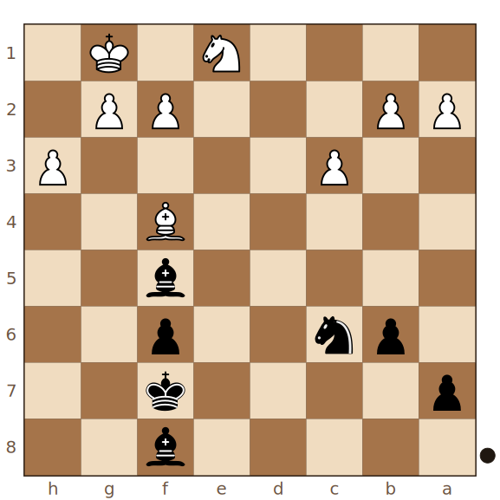
Daniele Vocaturo – Francisco Vallejo Pons · momento clave 3/5
Con las torres ya cambiadas, ¿qué jugada de alfil fija de inmediato al peón a2 como una debilidad permanente?
Juegan negras
Pista: Piensa en colocar el alfil en una casilla donde ataque directamente al peón a2.
Solución: 30…Ab1!
30...Ab1! fija al peón a2 como debilidad y prepara la invasión del rey y las piezas menores negras.
Desequilibrios de material · Lección 15 · Ajedrez Integral

Slide 36
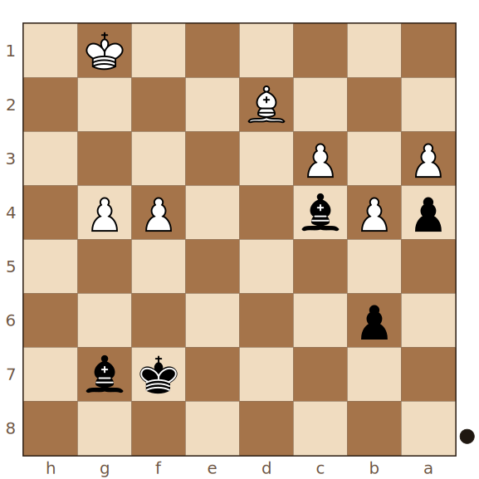
Daniele Vocaturo – Francisco Vallejo Pons · momento clave 4/5
¿Qué jugada de alfil, aparentemente sencilla, obliga a las blancas a jugar g4-g5, dejando sus peones del flanco de rey completamente inútiles?
Juegan negras
Pista: Piensa en una jugada de alfil que ataque el peón g4, forzando su avance.
Solución: 40…Ae2!
40...Ae2! obliga a g4-g5, lo que deja a los peones del flanco de rey bloqueados y condenados a ser capturados tarde o temprano.
Desequilibrios de material · Lección 15 · Ajedrez Integral

Slide 37
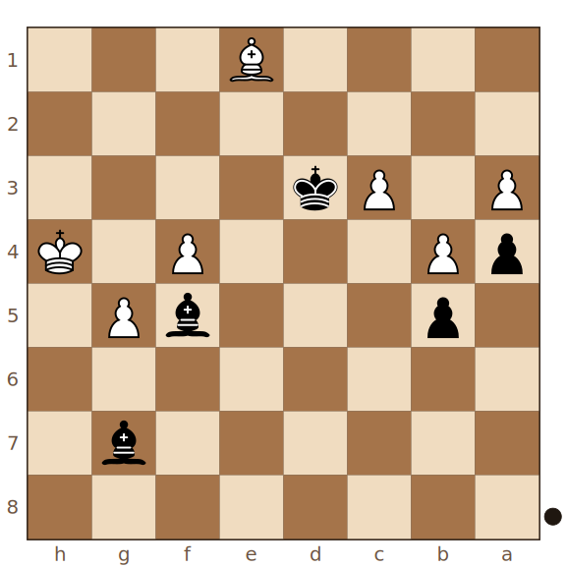
Daniele Vocaturo – Francisco Vallejo Pons · momento clave 5/5
¿Qué jugada de torre aleja al alfil blanco de la defensa del peón c3, preparando su caída?
Juegan negras
Pista: Piensa en atacar al alfil defensor desde la segunda fila, obligándolo a moverse.
Solución: 54…Re2!
54...Te2! aleja al alfil de la defensa del peón c3, preparando su caída y acercando la partida a su fin.
Desequilibrios de material · Lección 15 · Ajedrez Integral

Slide 38
Qué nos deja esta partida
• Tres peones a cambio de una pieza no son automáticamente suficiente compensación: si están repartidos en distintos flancos y no pueden formar una masa central, terminan siendo simples debilidades.
• La regla de 'colocar tus peones en el color del alfil rival' (16...b6) es una herramienta sencilla y muy efectiva para neutralizar la pareja de alfiles o un alfil fuerte del contrario.
• Cuando tienes ventaja de material efectiva (una pieza contra pocos peones dispersos), busca simplificar hacia un final de piezas menores donde tu rey y tus piezas puedan fijar y atacar las debilidades una por una.
Desequilibrios de material · Lección 15 · Ajedrez Integral

Slide 39
Para practicar
Juega contra el motor la posición de Anand–Wang Hao con las blancas, practicando cómo mantener en movimiento la masa de peones centrales sin dejar que se estabilicen. Después estudia Vocaturo–Vallejo Pons como caso de advertencia y anota en qué jugada quedó claro que los tres peones blancos ya no iban a poder avanzar.
En la página del curso puedes recorrer cada partida con los comentarios, adivinar las jugadas clave en el tablero y continuar cualquier posición contra el motor (Stockfish). La hoja de ejercicios en PDF reúne los momentos clave de esta lección para resolver sin tablero.
• Primero recorre la partida completa leyendo los comentarios.
• Después haz el modo "adivinar las jugadas clave" hasta acertar todas.
• Por último responde el cuestionario y anota con tus palabras las reglas de la lección.
Desequilibrios de material · Lección 15 · Ajedrez Integral

